Slide 1

Proyecto
Forencia digital
Equipo viernes

Slide 2
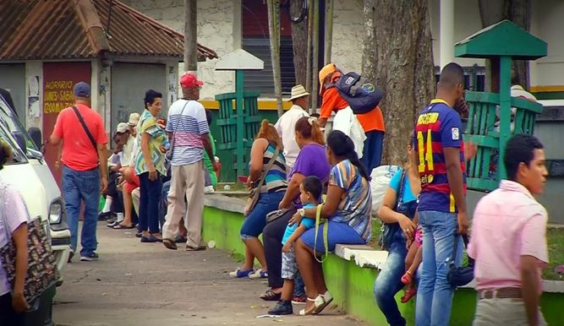
¿Qué tanto se aprovechan los datos?

Slide 3
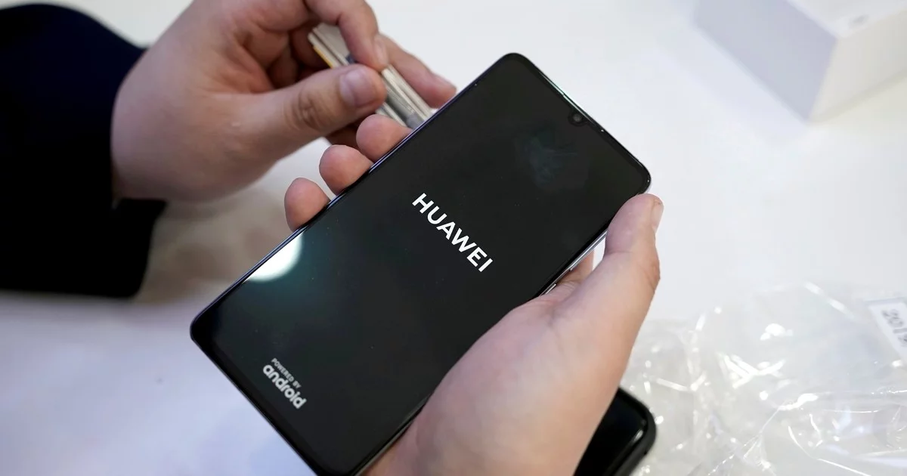
La herramienta que nos puede ayudar

Slide 4
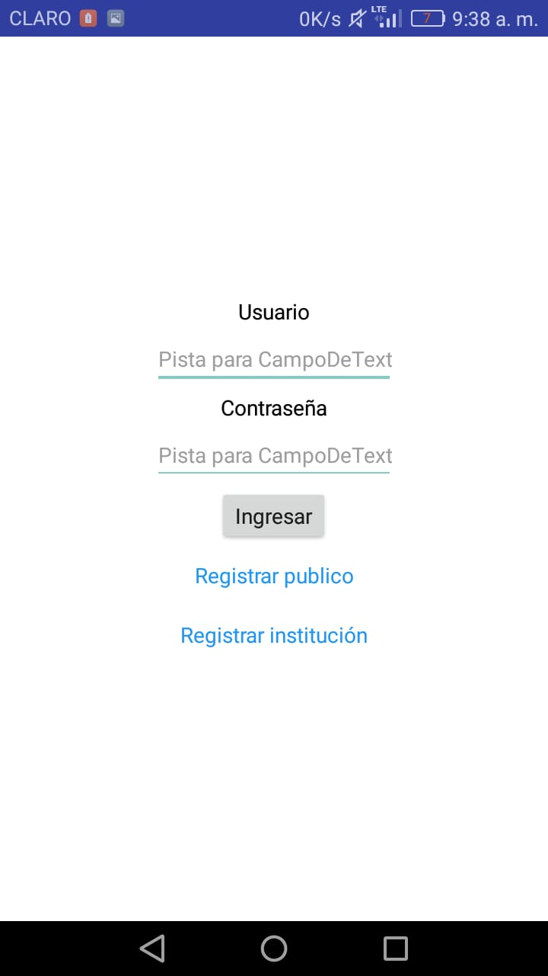
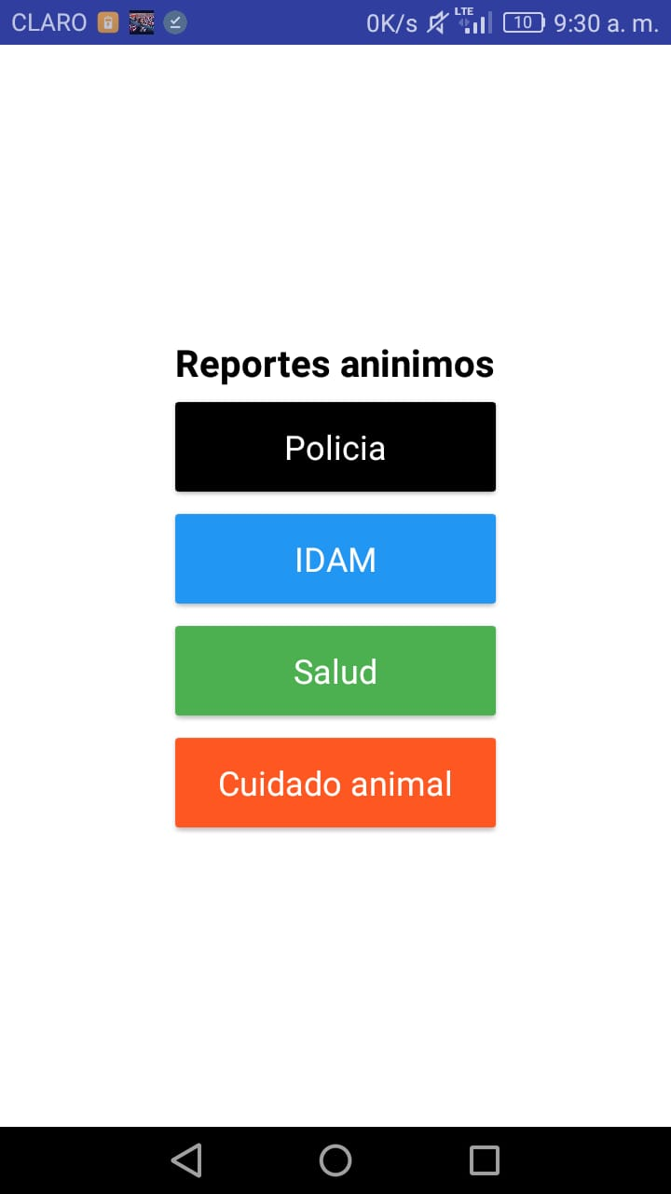
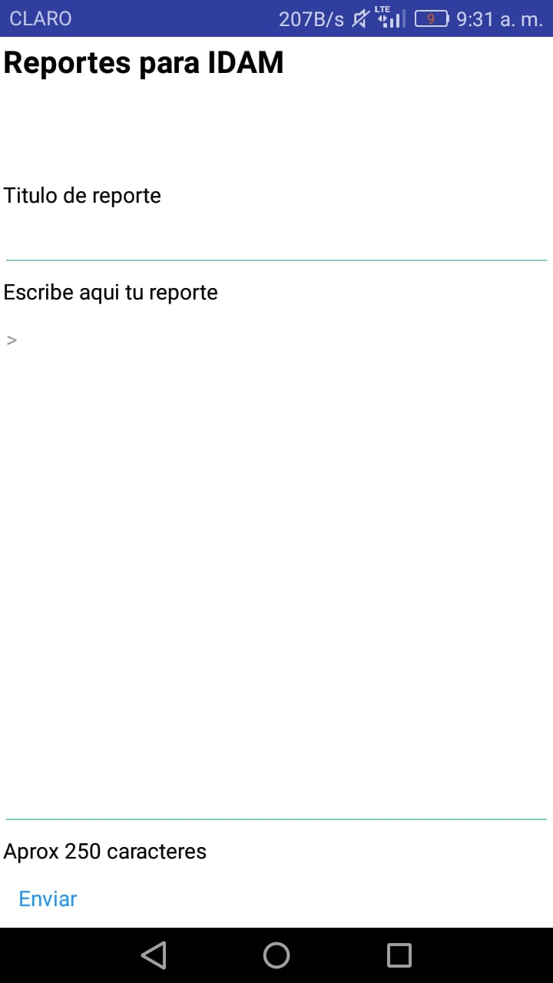
Una propuesta como base

Slide 5
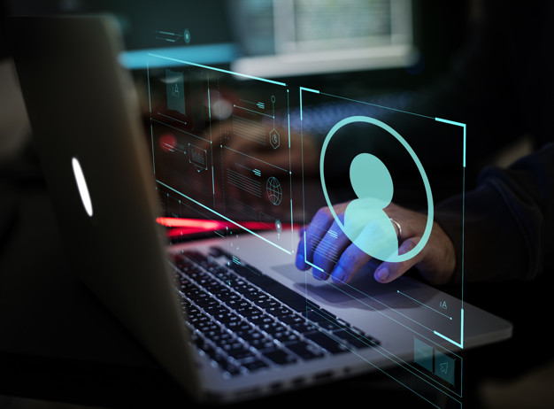
Forensia digital

